Slide 1
EVIDENCIA
https://fakestoreapi.com/

Slide 2
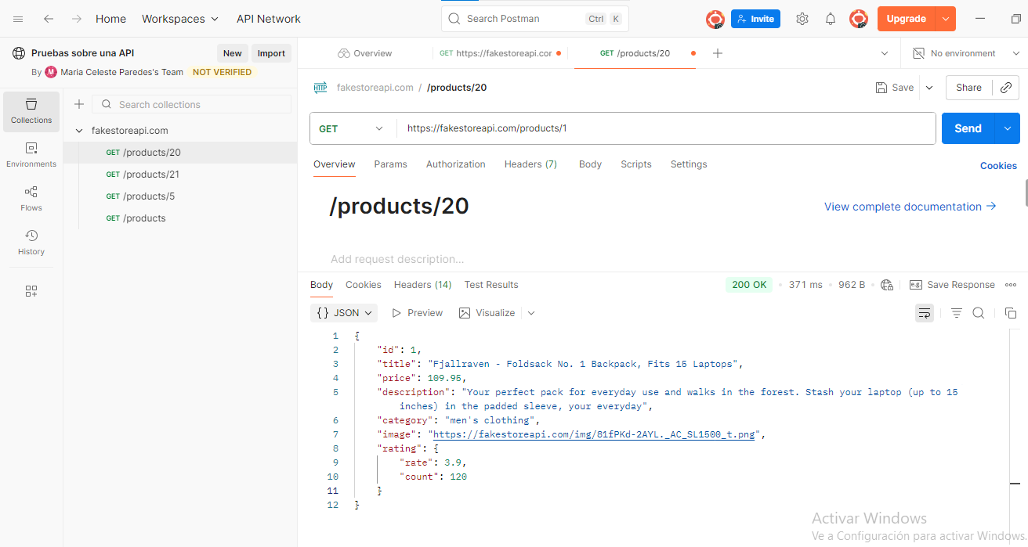
EVIDENCIA API-01

Slide 3
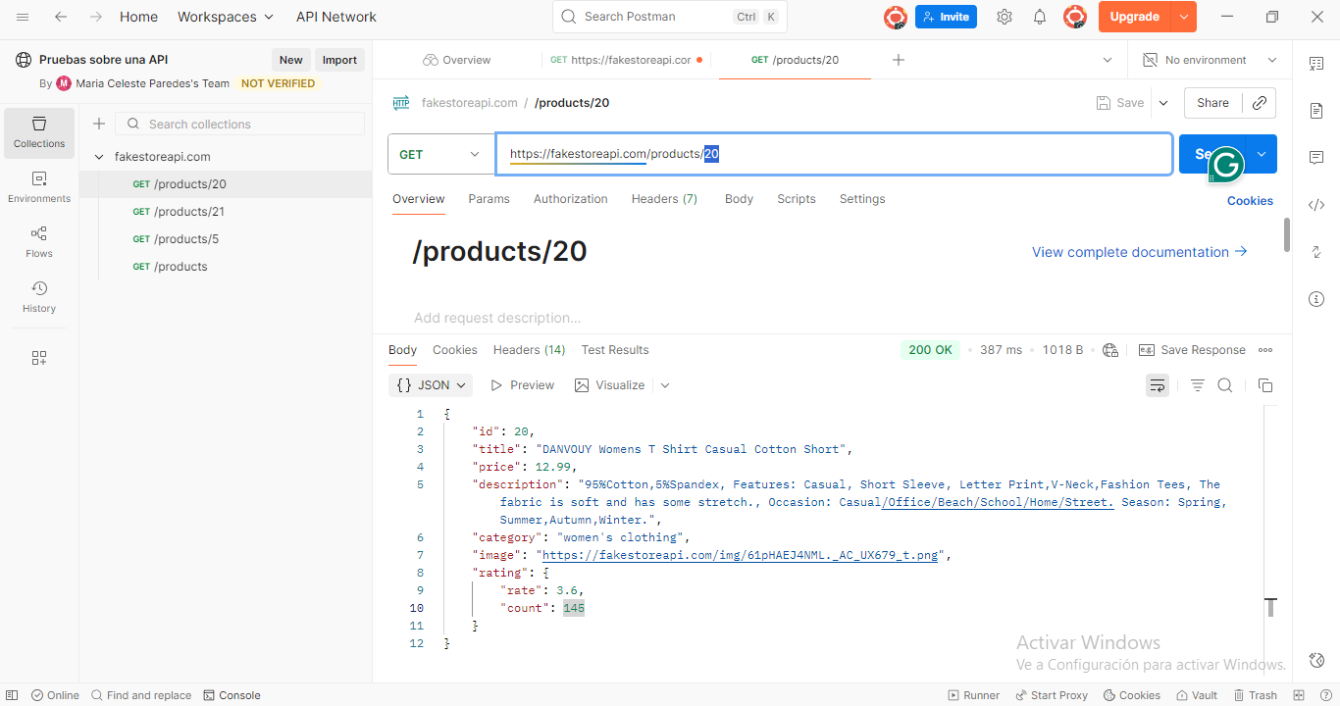
EVIDENCIA API-02

Slide 4
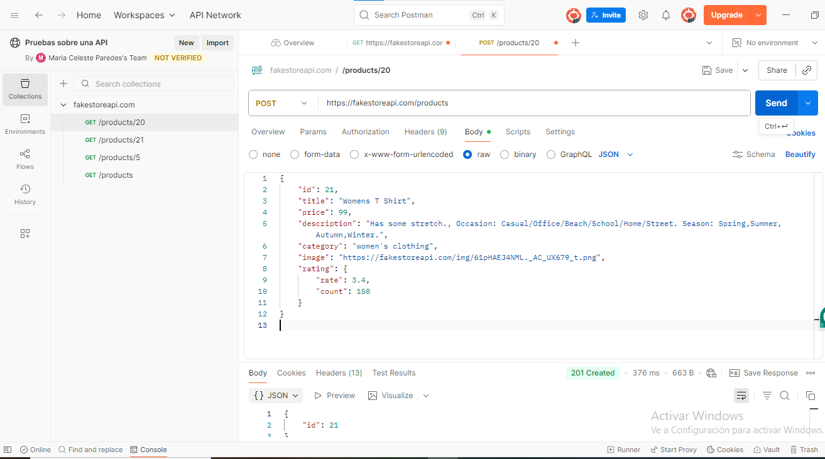
EVIDENCIA API-03

Slide 5
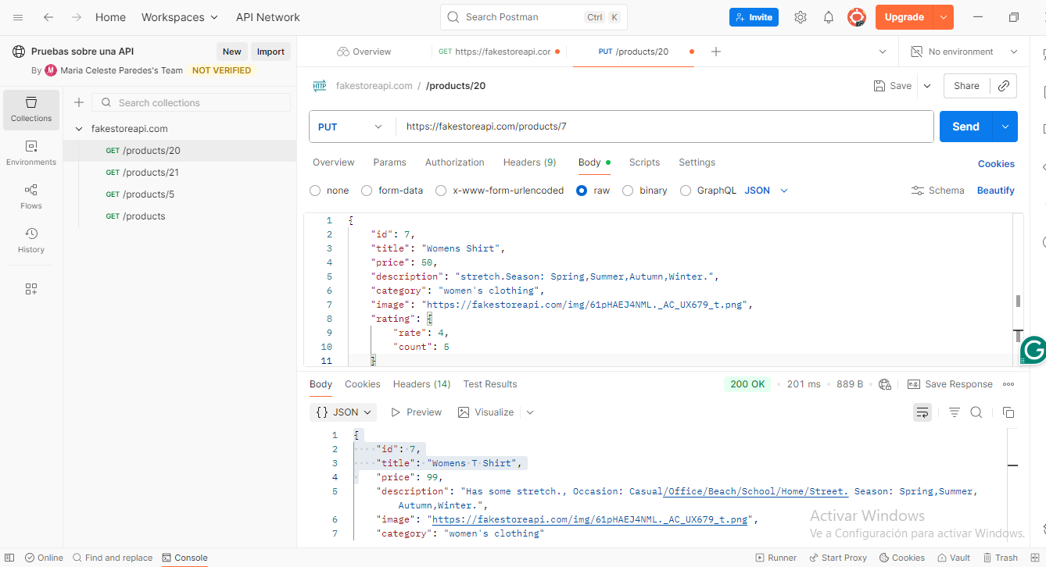
EVIDENCIA API-04

Slide 6
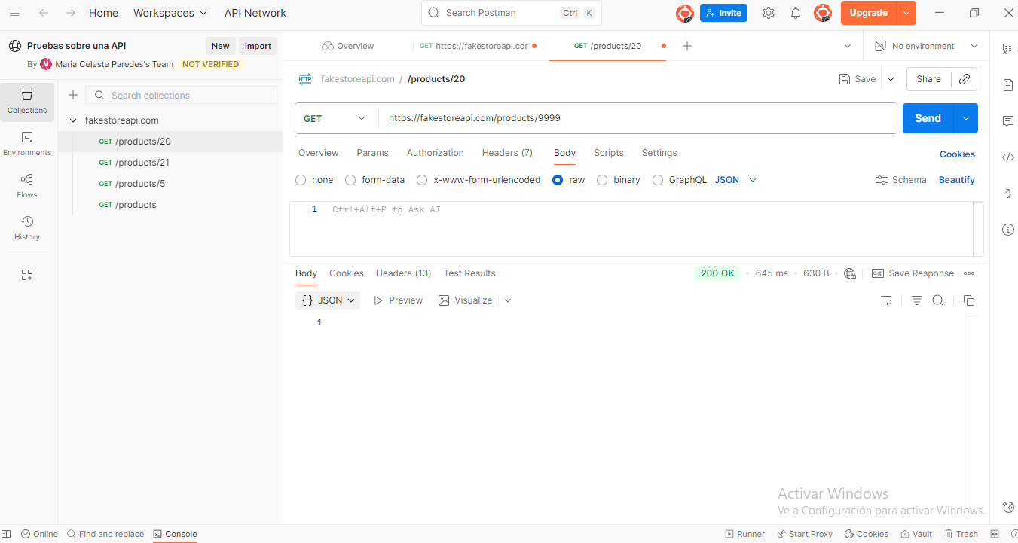
EVIDENCIA API-05 EN ESCRITORIO

Slide 7
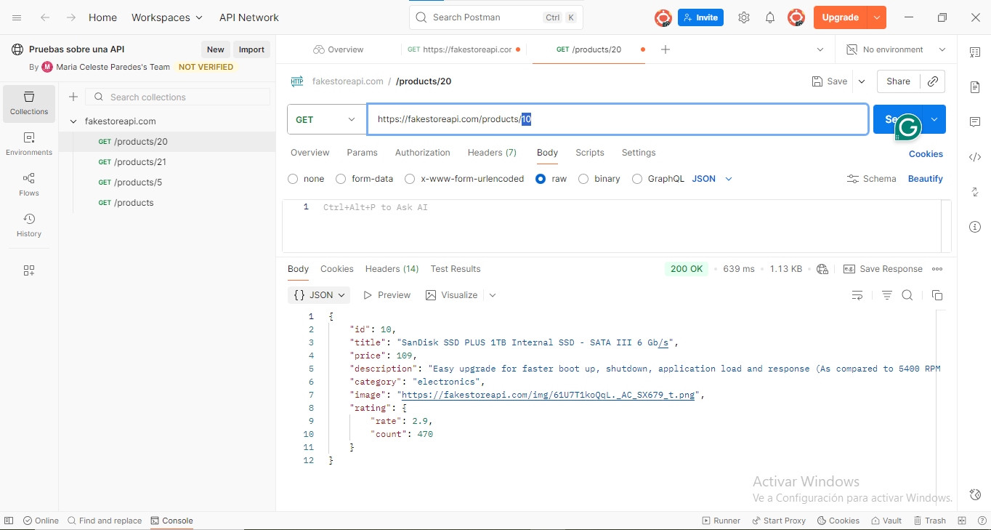
EVIDENCIA API-06

